Slide 1
Öffentliches Vergaberecht:
Revision und neue Rechtsprechung
Martin Beyeler,
Prof. Dr. iur., Universität Freiburg
St. Galler Juristenverein, St. Gallen, 28. August 2019

Slide 3
Übersicht
Zum Einstieg: Bewertungsfragen
Zum Stand der Revision
  BöB / VöB / BGBM
  IVöB / kantonales Recht

Slide 4
Übersicht
Neue Rechtsprechung
  (öffentliche) Listenspitäler / Altkleidersammlung
  Urheberrechte / Loslimitierung
  Ausschreibungskonformität
  Referenzen / Zeitpunkt der Erfüllung von EK
  Rahmenverträge

Slide 5
Zum Einstieg: Bewertungsfragen

Slide 6
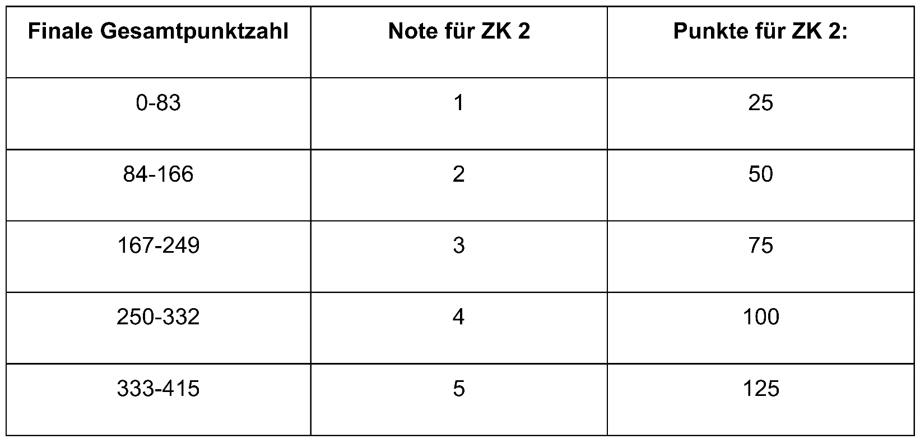
Zum Einstieg: Bewertungsfragen
Ex: BVGer B-4086/2018 (12.8.2019), E. 6.3.2
ZK 2 (Qualität von 29 Reinigungsprodukten; 83 Subkriterien)

Slide 7
Zum Einstieg: Bewertungsfragen
Ex: BVGer B-4086/2018 (12.8.2019), E. 6.7.2
«Mit der vorliegenden Bewertung der Qualität durch Noten von 1–5 für insgesamt 83 Prüfkriterien ist dieser Ermessenspielraum […] nicht überschritten […].»

Slide 8
Zum Einstieg: Bewertungsfragen
Ex: BVGer B-587/2019 (ZE 3.4.2019), E. 4.5.2

Slide 9
Zum Stand der Revision

Slide 10
Zum Stand der Revision
Bund
21.6.2019
  Ratifikation GPA 2012
  Beschluss totalrevidiertes BöB (BBl 2019 4505)
Seit Sommer 2019
  Ausarbeitung VöB (Ämterkonsultation)

Slide 11
Zum Stand der Revision
Kantone / Gemeinden
23.6.2019
  angepasster Entwurf totalrevidierte IVöB
  grds. = BöB vom 21.6.2019 (vgl. aber 13 IV !)
  Kurz-Vernehmlassung

Slide 12
Zum Stand der Revision
Inhaltliche Neuerungen (ggü. E-BöB 2017)
«volkswirtschaftliche» Nachhaltigkeit (2 a)
«Organisationen der Arbeitsintegration» (10 I e)
«öffentlich-rechtliche Vorsorgeeinrichtungen» (10 I i; vgl. aber Ziff. 6.1 Annex 1 GPA 2012)
«weitere wesentliche internationale Arbeitsstandards» (12 II)

Slide 13
Zum Stand der Revision
Inhaltliche Neuerungen (ggü. E-BöB 2017)
Einhaltung des Umweltrechts (12 III / 44 II f)
«vorteilhaftestes» Angebot (41 I; vgl. aber 29)
unlauterer Wettbewerb als Ausschlussgrund (44 II h)
Verzicht auf spezielle Geheimhaltung (49)

Slide 14
Listenspitäler

Slide 15
Listenspitäler
Ausgangslage
GZO AG (ehem. Gemeindeverband)
  Aktionariat: ehem. Verbandsgemeinden
  Zweck: Sicherstellung des akutstationären Leistungsauftrags
  Tätigkeit: insb. versch. Bereiche Akutsomatik gemäss kant. Spitalliste (39 I e KVG)
  Private Vergabe aller Leistungen

Slide 16
Listenspitäler
Prozessgeschichte
Verfügung RR ZH: Einhaltung des Vergaberechts (292 StGB)
VGer ZH: Aufhebung der Strafandrohung; Bestätigung der Vergaberechtsverpflichtung
Beschwerde GZO AG vor BGer

Slide 17
Listenspitäler
Entscheid
«Einrichtung des öffentlichen Rechts»?
  Rechtspersönlichkeit
  Staatsgebundenheit
  Gründung zum besonderen Zweck, Aufgaben im Allgemeininteresse auf nicht gewerbliche Art zu erfüllen

Slide 18
Listenspitäler
Entscheid
gewerblich oder nicht gewerblich?
  Marktzugangsbeschränkung Spitalliste:
  kein hinreichend unpolitisches Verfahren, privilegierte Stellung aufgrund des KVG
  kein Preiswettbewerb möglich
  kaum Qualitätswettbewerb möglich

Slide 19
Listenspitäler
Entscheid
Listentätigkeiten erfolgen nicht gewerblich
GZO AG = «Einrichtung des öffentlichen Rechts»
Abweisung der Beschwerde
→ BGE 145 II 49
Vgl. für SG Art. 13 SPFG (sGS 320.1)
Und die privaten Listenspitäler (8 II a IVöB)?

Slide 20
Altkleidersammlung

Slide 21
Altkleidersammlung
Ausgangslage
Stadt Schlieren / C. AG:
«Zusammenarbeits-Vereinbarung»
  Einräumung «Exklusivrecht» zur Aufstellung von Alttextilcontainern an bestimmten Standorten
  Bezahlung von CHF 0,20/kg durch C. AG an Stadt

Slide 22
Altkleidersammlung
Prozessgeschichte
Beschwerde der A. GmbH vor VGer
  Aufhebung / Abbruch Freihandverfahren mit C. AG
  Anordnung der Pflicht zur Ausschreibung
  Anordnung der Vertragsauflösung
Anordnung der aufschiebenden Wirkung
(unter Zulassung interimistischer Erfüllung)

Slide 23
Altkleidersammlung
Entscheid
Erfüllung öffentlicher Aufgaben?
  Ja; vgl. Art. 6 TVA (Alttextilien = Siedlungsabfälle)
Vergütung durch die Stadt?
  Ja; CHF 0,60/kg (Marktwert CHF 0,80/kg; Rückerstattung CHF 0,20/kg)
Vergaberecht anwendbar
→ VGer ZH VB.2018.00469

Slide 24
Urheberrechte

Slide 25
Urheberrechte
Ausgangslage
Bahnhof Zürich-Stadelhofen (SBB)
  Architekt (1984–90): Santiago Calatrava
  Vorhaben 2018 ff.: Erweiterung
  Ausschreibung Projektwettbewerb

Slide 26
Urheberrechte
Prozessgeschichte
Anfechtung Ausschreibung (S.C. / Büro S.C.)
  Jedes «fremde» Projekt führt notgedrungen zu einer urheberrechtsverletzenden Entstellung!
  Nur der ursprüngliche Architekt kann und darf die Erweiterung planen!
  Und: Rechtsübertragung widerspricht VöB 54!

Slide 27
Urheberrechte
Entscheid
62 I a URG / 5 I a ZPO: Der in seinem Urheberrecht Verletzte kann die Verletzung durch das Zivilgericht verbieten lassen
Die vergaberechtliche Beschwerdeinstanz (BVGer) ist für urheberrechtliche Rügen nicht zuständig

Slide 28
Urheberrechte
Entscheid
54 VöB (das Urheberrecht verbleibt bei den Wettbewerbsteilnehmern) steht einer Klausel nicht entgegen, nach der die Wettbewerbs-gewinnerin Urheberrechte abzutreten hat.
→ BVGer B-6588/2018 (ZE 4.2.2019)

Slide 29
Loslimitierung

Slide 30
Loslimitierung
Ausgangslage
Ausschreibung Swissgrid AG
  Instandhaltung Unterwerke und Trassen
  enger Anbietermarkt (geringe Zahl von Nachfragern); Gefahr des Austrocknens
  Limitierung der möglichen Zuschläge auf
  maximal 2+2 Lose (UW+T)

Slide 31
Loslimitierung
Prozessgeschichte
Beschwerde gegen Zuschlag Los «UW02»
  (Erstplatziert, aber Zuschlag verweigert)
  Loslimitierung unzulässig!
  Sicherheitsbedürfnis ist über Eignungskriterien zu befriedigen!

Slide 32
Loslimitierung
Entscheid
21 I^{bis} BöB: Vergabestelle «kann […] festlegen», dass ein Anbieter nur eine beschränkte Zahl an Losen erhalten kann
  Wortlaut: freies Ermessen
  historisch/teleologisch/rechtsvergleichend:
  zulässig dann, wenn damit die Vergaberechtszwecke gefördert werden

Slide 33
Loslimitierung
Entscheid
In casu: Loslimitierung zwecks:
  Gewährleistung der Versorgungssicherheit (kurzfristig)
  Wahrung der Wettbewerbssituation
  (mittel-/langfristig)

Slide 34
Loslimitierung
Entscheid
Loslimitierung zulässig
  Abweisung der Beschwerde
→ BVGE 2018 IV/6
Sollte man in solchen Situationen über eine Internalisierung nachdenken?

Slide 35
Ausschreibungskonformität

Slide 36
Ausschreibungskonformität
Ausgangslage
Auftrag Sanierung Kugelfang
  fachgerechte und gesetzeskonforme Entsorgung
  Anbieter X.: Entsorgung im Ausland (rechtskräftige Ausfuhrbewilligung)

Slide 37
Ausschreibungskonformität
Prozessgeschichte
Zuschlag an Anbieter X.
Beschwerde von Anbieter Y.
  Ausfuhrbewilligung ist materiell rechtswidrig
  RSTHA: Aufhebung Vergabe / Beschwerde (X.)
  VGer: Bestätigung Vergabe
  Beschwerde vor BGer (Y.)

Slide 38
Ausschreibungskonformität
Entscheid
Vergabebehörde hat materielle Rechtmässigkeit der Ausfuhrbewilligung nicht zu überprüfen
Beschwerdeführer ist nicht legitimiert, die Rechtmässigkeit infrage zu stellen
Abweisung der Beschwerde (Bestätigung der Vergabe)
→ BGer 2C_916/2018 (vgl. jedoch 2C_498/2017)

Slide 39
Referenzen

Slide 40
Referenzen
Ausgangslage
Ausschreibung Dienstleistungsauftrag (IT)
  Eignungskriterium «Referenzen»
  Anbieterin X. gibt Referenzen ohne Identität des Referenz-Auftraggebers an (Geheimhaltung!)

Slide 41
Referenzen
Ausgangslage
Ausschluss Anbieterin X.
  EK «Referenzen» nicht erfüllt
Beschwerde Anbieterin X.
  Identität kann aufgrund von Geheimhaltungs-vereinbarungen nicht bekanntgegeben werden!
  Identität ist unnötig; Angaben genügen!

Slide 42
Referenzen
Entscheid
Referenzen ohne Überprüfbarkeit sind nutzlos
EK nicht erfüllt
Ausschluss (prima facie) rechtmässig
→ BVGer B-6988/2018 (Zwischenentscheid 17.4.2019)
Wie hätte die Anbieterin vorgehen sollen?

Slide 43
Zeitpunkt der Erfüllung von EK

Slide 44
Zeitpunkt der Erfüllung von EK
Ausgangslage
Ausschreibung Nachführung amtl. Vermessung
  EK «Bürostandort im Vermessungskreis»
Anbieter A. hat bereits Bürostandort im Kreis
Anbieter C. verspricht Einrichtung eines Bürostandorts im Kreis
Zuschlag an C.

Slide 45
Zeitpunkt der Erfüllung von EK
Prozessgeschichte
Beschwerde von A.
  C. hatte zum Zeitpunkt der Offerteingabe keinen Bürostandort im Vermessungskreis!
  C. erfüllte das EK zum massgeblichen Zeitpunkt nicht; C. ist auszuschliessen!
VGer LU: Abweisung der Beschwerde
Beschwerde von A. vor BGer

Slide 46
Zeitpunkt der Erfüllung von EK
Entscheid
Rechtsfrage von grds. Bedeutung: Zu welchem Zeitpunkt müssen EK erfüllt sein?
  (bislang: «Einzelfallproblem»)
Antwort: zum Zeitpunkt der Offerteingabe, falls nicht anders ausgeschrieben

Slide 47
Zeitpunkt der Erfüllung von EK
Entscheid
In casu: Ausschreibung äussert sich nicht explizit zur Frage des Zeitpunkts der Erfüllung
Auslegung zG Zeitpunkt Offerteingabe würde sich diskriminierend auswirken
Auslegung zG Marktöffnung: Zeitpunkt der Vertragserfüllung ist massgeblich
(Achtung: Erfüllung ≠ Nachweis!)

Slide 48
Zeitpunkt der Erfüllung von EK
Entscheid
→ BGer 2C_111/2018 (2.7.2019)
Vgl. auch:
  BGer 2D_25/2018 (2.7.2019; zur Publ. vorg.)
  BGer 2C_678/2018 (5.6.2019) bzw.
  2C_583/2017 (18.12.2017)

Slide 49
Rahmenverträge

Slide 50
Rahmenverträge
Ausgangslage
Einheit der Regionalverwaltung (Lombardei)
Verpflichtung zur zentralen Beschaffung
Beschluss: Beitritt zu einem bestehenden Rahmenvertrag einer anderen Regionalverwaltung (ohne Ausschreibung)
Rahmenvertrag sieht Beitritt vor (sep. Vertrag)

Slide 51
Rahmenverträge
Prozessgeschichte
Beschwerde von Konkurrentinnen
Vorlage an den EuGH
  Beitritt als solcher zulässig?
  Beitritt auch zulässig, wenn die Maximalmenge an beziehbaren Leistungen nicht bestimmt ist?

Slide 52
Rahmenverträge
Entscheid
Beitritt als solcher zulässig
  von Anfang an ausgeschrieben und vereinbart
Beitritt nicht zulässig, wenn Maximalmenge nicht ausgeschrieben und vereinbart
Beitritt in casu wohl unzulässig (bestimmbare Menge genügt nicht)

Slide 53
Schluss
The End

